Slide 1

Presentazione Finale
Team 3
Team Members
Antonio Cesarano
Fabio Napoli
Alfonso Piscitelli
Angelo Rufino
Project Manager
Linda Di Geronimo

Slide 2
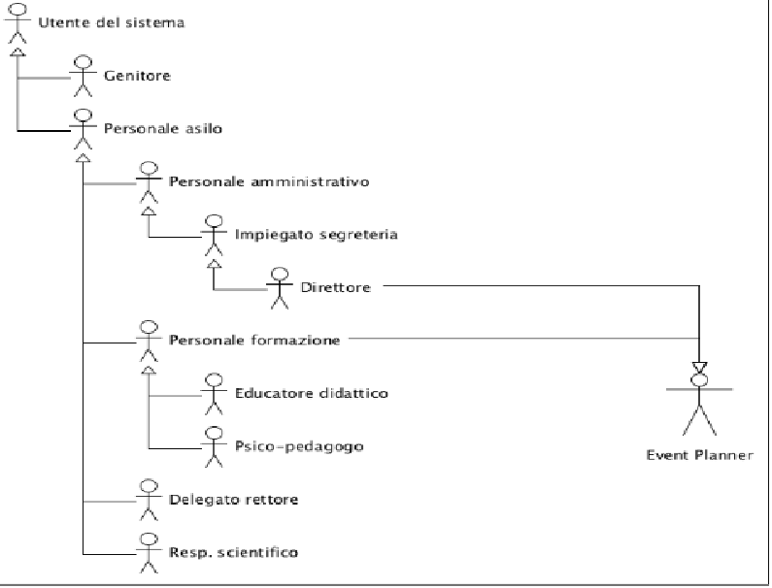
Gli attori del sistema

Slide 3
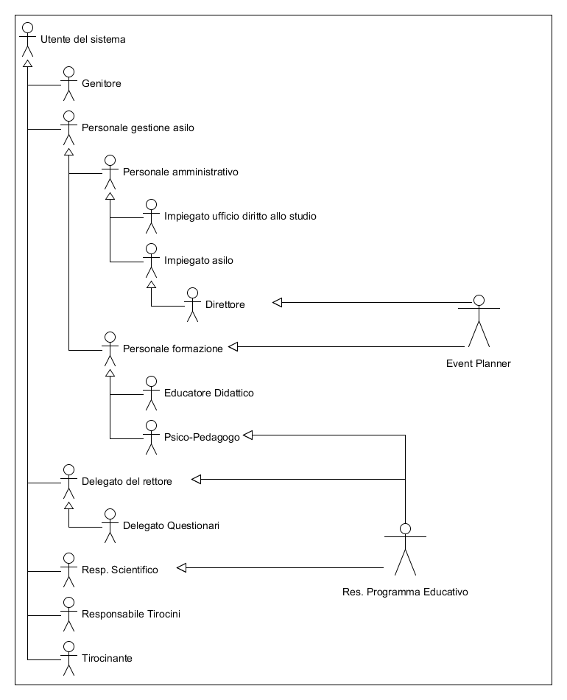
Nuovi attori

Slide 4
Scenari identificativi del sistema
Nome Scenario | Compilazione Questionario
Attori partecipanti
Flusso degli eventi
Tracciabilità Nome file: SC_H_58_Compilazione questionario

Slide 5
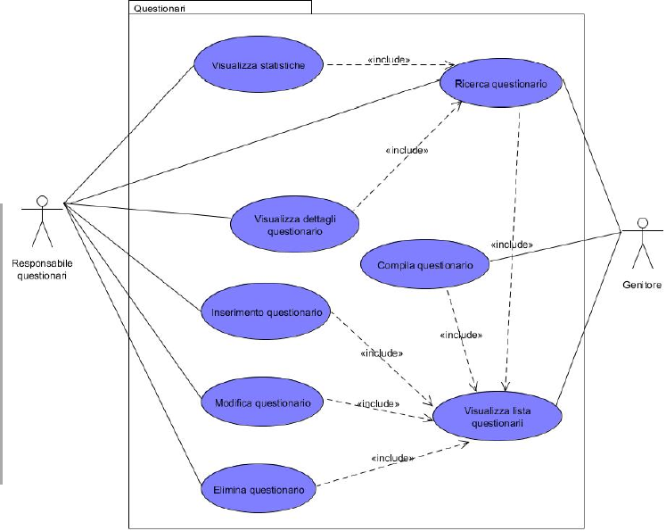
Use Case Diagram Questionari – Prima Versione

Slide 6
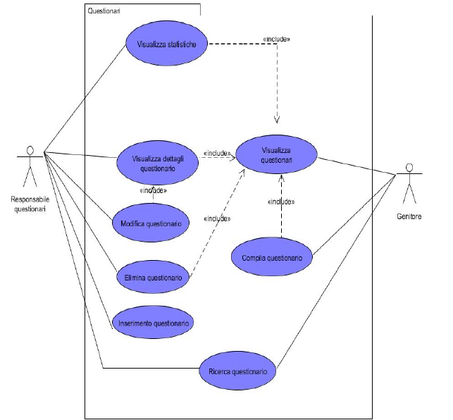
Use Case Diagram Questionari – Ultima Verione

Slide 7
Use Case identificativi del sistema 1.0
Nome Use Cse | Compilazione questionario
Specializza
Attori partecipanti
Entry Condition
Flusso degli eventi
Exit Condition
Exception Condition
Requisiti qualitativi
Tracciabilità Nome file: UC_H_58_Compilazione questionario

Slide 8
Use Case identificativi del sistema 4.0
Nome Use Cse | Compilazione questionario
Specializza
Attori partecipanti
Entry Condition
Flusso degli eventi
Exit Condition
Exception Condition
Requisiti qualitativi
Tracciabilità Nome file: UC_H_58_Compilazione questionario

Slide 9
Pro\Contro del RAD

Slide 10
Divisione in Sottosistemi
Prima Versione

Slide 11
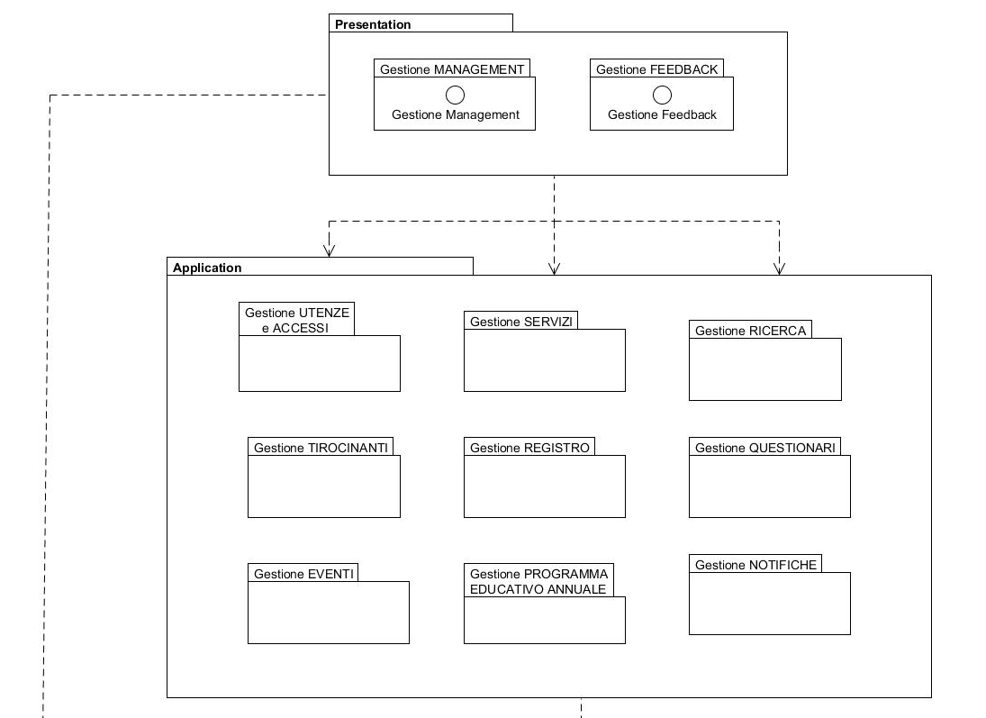
Divisione in Sottosistemi
Ultima Versione

Slide 12
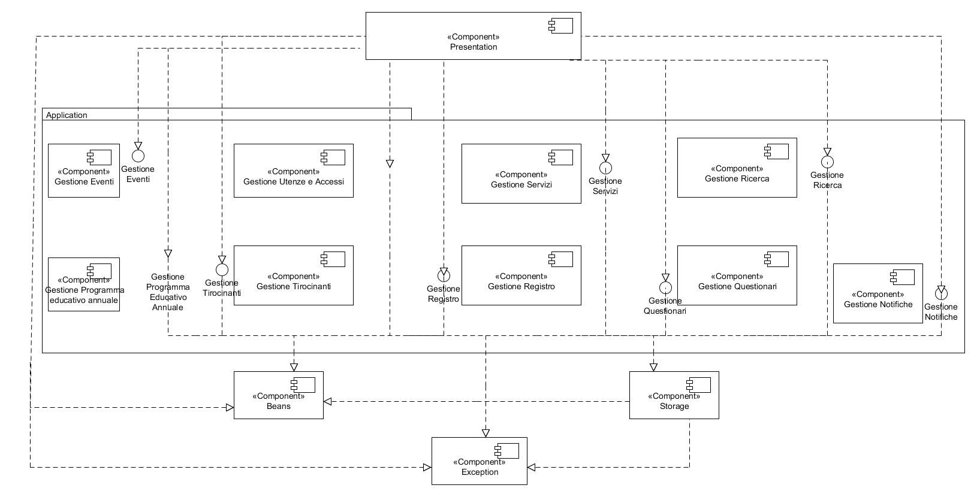
Component Diagram

Slide 13

Gestione dei dati persistenti
Il sistema @silo usa, per la gestione dei dati persistenti, un Database relazionale. Il DBMS scelto è MySql.
L'utilizzo di MySQL ha facilitato l'integrazione del sistema col database anche grazie a componenti esistenti come JDBC.

Slide 14
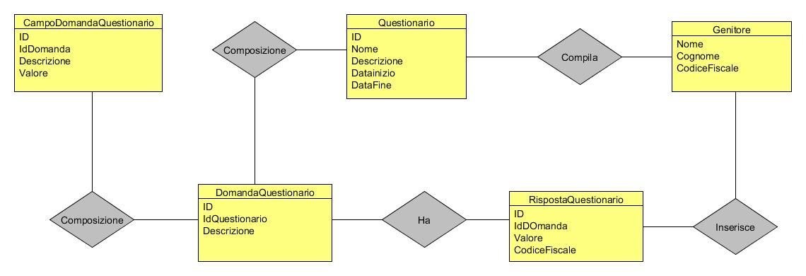
ER Questionari

Slide 15
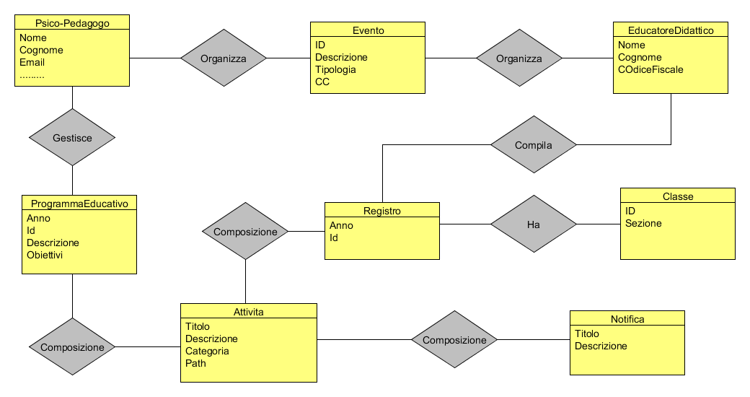
ER Registro – Eventi

Slide 16
Pro\Contro SDD

Slide 17


Obiettivi di design
Funzionalità Questionario
Problema:
Dare la possibilità di compilare questionari in cui i genitori possono esprimere un giudizio sulla qualità del servizio
Permettendo statistiche

Slide 18



Obiettivi di design
Funzionalità Questionario (2)
Garantendo:
Usabilità
Performance
Sicurezza

Slide 19


Obiettivi di design
Funzionalità Questionario, Trade Offs
Sicurezza
VS
Usabilità

Slide 20


Obiettivi di design
Funzionalità Questionario, Trade Offs
Build
VS
Buy

Slide 21


Obiettivi di design
Funzionalità Questionario, Trade Offs
Build VS Buy
Build
PRO
Progettazione e realizzazione ad hoc
CONTRO
Oneroso impiego di risorse

Slide 22


Obiettivi di design
Funzionalità Questionario, Trade Offs
Build VS Buy (2)
Buy
PRO
Immediato
CONTRO
Poco personalizzabile
Costoso
Bassa usabilità
Bassa qualità

Slide 23


Obiettivi di design
Funzionalità Forum
Problema:
Consentire comunicazione diretta tra Genitori e Asilo

Slide 24
Obiettivi di design
Funzionalità Forum, Trade Offs
Anche in questo caso…
Build
VS
Buy

Slide 25
Obiettivi di design
Funzionalità COTS Forum
Funzionalità\ Caratteristica | Importanza (min 1 max 5)
Possibilità di integrare gli account di Atsilo facilmente | 4
Funzionalità di inserimento, modifica, cancellazione spostamento argomenti e commenti | 5
Usabilità lato utente forum | 5
Usabilità lato amministratore forum | 4
Funzionalità di gestione sicurezza e privacy. Facilità di inserire criteri di sicurezza lato amministrazione | 5
Open source | 5
Free | 5
Conoscenze dei team members sulla componente | 4
Notes:
Spiegare cosa si intende per integrazione account

Slide 26
Obiettivi di design
Funzionalità COTS Forum (2)
Funzionalità caratteristica \Componente | Forum di forum free o di free forum | Phpbb | Simple machine forums | Vbulletin
Possibilità di integrare gli account di Atsilo facilmente | 1 | 4 | 0 | 5
Funzionalità di inserimento, modifica, cancellazione spostamento argomenti e commenti | 5 | 5 | 5 | 5
Usabilità lato utente forum | 4 | 5 | 5 | 5
Usabilità lato amministratore forum | 3 | 4 | 4 | 3
Funzionalità di gestione sicurezza e privacy. Facilità di inserire criteri di sicurezza lato amministrazione | 4 | 5 | 5 | 5
Open source | 0 | 5 | 0 | 0
Free | 3 | 5 | 5 | 0
Conoscenze dei team members sulla componente | 3 | 4 | 0 | 1

Slide 27

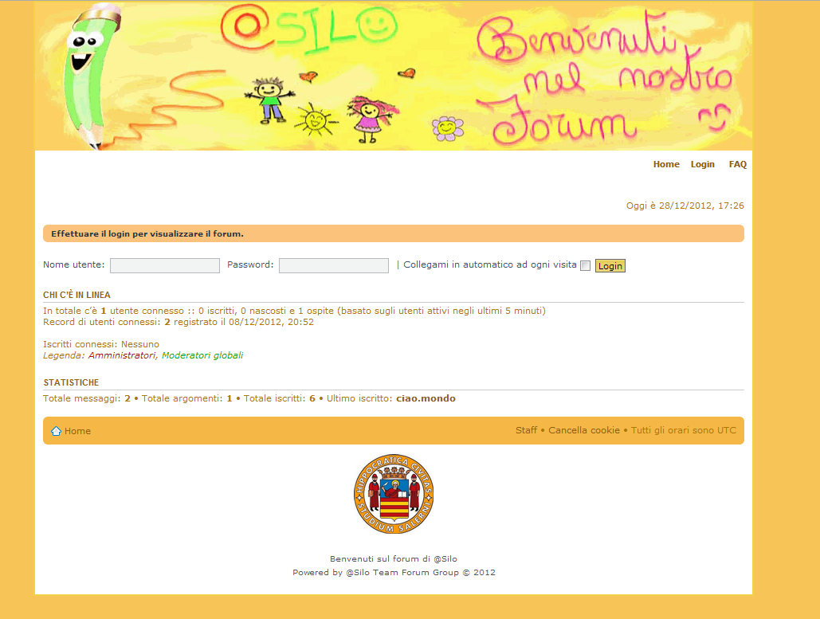
Obiettivi di design
Funzionalità COTS Forum (3)
Data la tabella vista in precedenza
Si è scelto phpbb

Slide 28
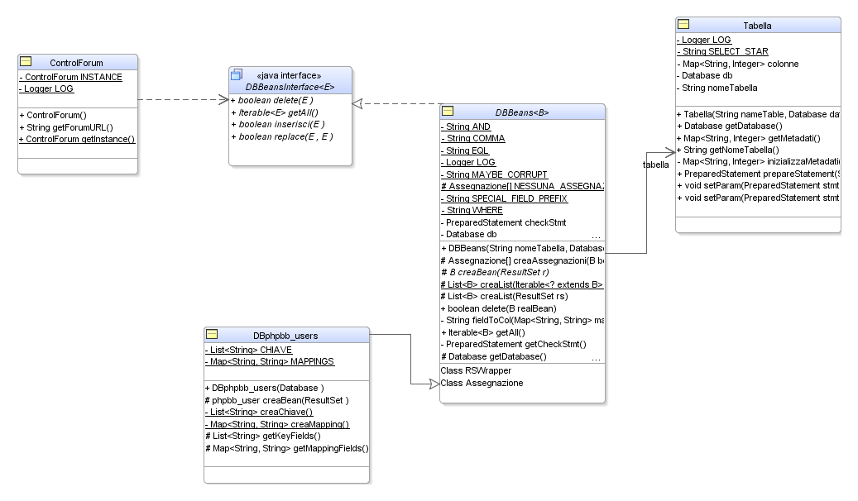
Riuso
Design Pattern, Forum

Slide 29
Mapping Da Contratti ad Eccezioni
Non sono state controllate le invarianti
Non avrebbe Individuato molti bug perché:
Il testing di unità è stato eseguito dallo sviluppatore stesso
Molto ridondate.
OCL classe ControlQuestionario
metodo inserisciDomanda(int IdQuestionario, Domanda domanda)
* @pre idQuestionario>0 AND domanda != null * @post questionario.getDomande.size()=@pre questionario.getDomande.size() +1

Slide 30
Pro\Contro del ODD

Slide 31
Obiettivi di Implementazione
Collegamento slide precedenti

Slide 32
DEMO

Slide 33
Pro\Contro implementazione
Elevata complessità
Porzioni di codice poco commentate
I sottosistemi con priorità medio/bassa non sono stati implementati
E’ possibile migliorare il sistema con ulteriori operazioni di refactoring, per migliorarne la leggibilità e la complessità.

Slide 34
Testing di integrazione
sul sistema Kids

Slide 35

Conclusioni
Cosa è andato per il verso giusto

Slide 36

Conclusioni
Cosa è andato per il verso sbagliato

Slide 37
Conclusioni
Cosa faremo nel prossimo progetto che non abbiamo fatto:

Slide 38
Conclusioni
Quanto reputiamo buono il nostro sottosistema:

